Slide 1
ANYKŠČIŲ MIESTO ISTORIJA
PROJEKTĄ PRISTATO
3 KLASĖS MOKINĖ
VASARĖ NAVARACKAITĖ

Slide 2
ANYKŠČIŲ MIESTO ISTORIJA
Anykščiai – miestas šiaurės rytų Lietuvoje. Pirmą kartą Anykščiai minimi 1440 m. kaip Lietuvos didžiojo kunigaikščio - Anykščių dvaras – tuo metu Lietuvos didysis kunigaikštis Kazimieras Anykščių dvarą davė valdyti Radvilai Astikaičiui.
1442–1452 m. pastatyta pirma medinė Anykščių bažnyčia.
15 a. 2-ojoje pusėje minimas Anykščių miestelis, vėliau ir Anykščių valsčius. 1507 m. nustatytos klebono žemės ribos. 1516 m. gavo miesto teises, Anykščių dvaras su miesteliu įkeistas Mikalojui Radvilai. 1566 m. miestelis degė, sudegė bažnyčia, kuri netrukus atstatyta. 1671 m. Anykščių bažnyčia dar kartą sudegė (atstatyta iki 1677 m.).
18 a. pradžioje per karą su švedais sugriautas tiltas per Šventąją (atstatytas 18 a. pabaigoje). 1792 m. sausio 17 d. karalius Stanislovas Augustas suteikė miesto teises (1795 m. jos panaikintos) herbas taip pat.
Herbe pavaizduotas savivaldos išvakarėse Anykščiuose pastatytas tiltas, papuoštas tiltų globėjo ir sergėtojo nuo vandens nelaimių šv. Jono Nepomuko statula.

Slide 3
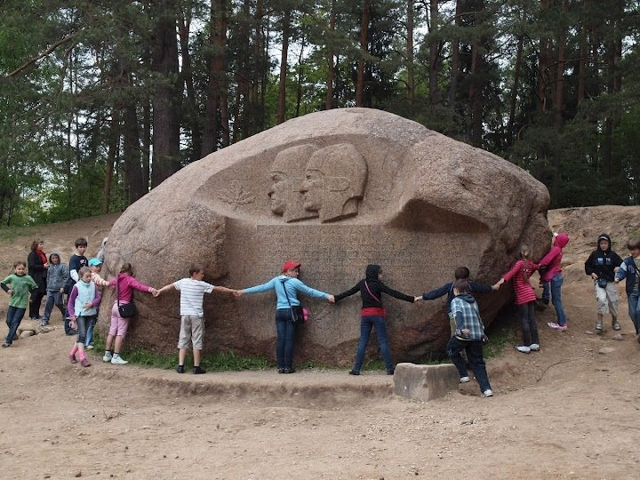
LANKYTINOS VIETOS ANYKŠČIŲ RAJONE
Puntuko akmuo : Puntuko akmuo – antrasis pagal dydį riedulys Lietuvoje, stūkso 6 km į pietus nuo Anykščių,Anykščių šilelio kraštovaizdžio draustinyje, netoli Šventosios. Tai gamtos, mitologijos ir istorijospaminklas, oeologiniu gamtos paminklu paskelbtas 2000 m. Iki 1957 m. Puntukas laikytas didžiausiu Lietuvos akmenimi, kol Puokėje nebuvo aptiktas Barstyčių akmuo.

Slide 4
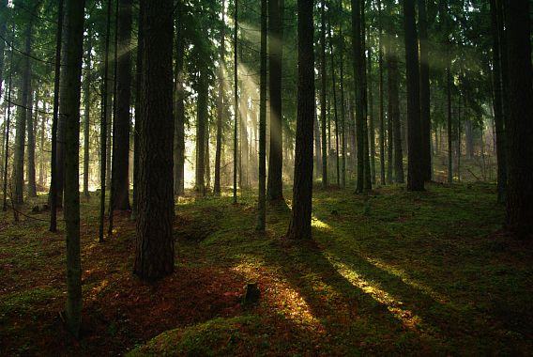
ANYKŠČIŲ ŠILELIS
Į A. Baranausko poemoje „Anykščių šilelis“ išgarsintą mišką užsuka beveik kiekvienas, atvykęs aplankyti Anykščių. Anykščių šilelis, 1960 m. paskelbtas landšaftiniu draustiniu, užima daugiau kaip 1800 hektarų plotą. Draustinis prasideda nuo pietinių Anykščių miesto ribų ir tęsiasi neplačia (apie 1 km pločio) juosta abipus Šventosios beveik 9 km. Kurklių miestelio link. Šilelio reljefas labai įvairus ir sudėtingas: kalvos, raguvos, gilių griovių išraižyti pašventupių šlaitai.

Slide 5
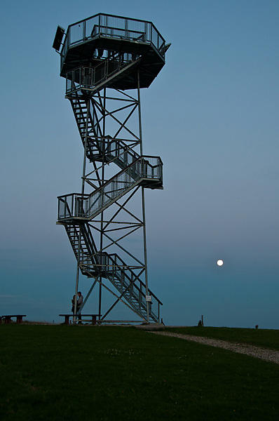
RUBIKIŲ APŽVALGOS BOKŠTAS
Greta Bijeikių kaimo esantis apžvalgos bokšto aukštis 15 metrų. Nuo jo matosi Rubikių ežeras.

Slide 6
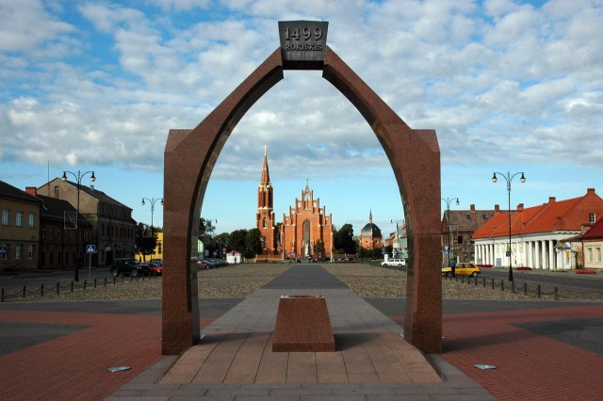
ŠVENTO MATO BAŽNYČIA
Anykščių Šv. apaštalo evangelisto Mato bažnyčia - aukščiausia Lietuvoje (79 m aukščio bokštai, iki I pasaulinio karo buvo 84 m). Pastatyta 1899–1909 m. Bažnyčia neogotikinė, bazilikinė, stačiakampio plano, dvibokštė, su bokšteliais.

Slide 7
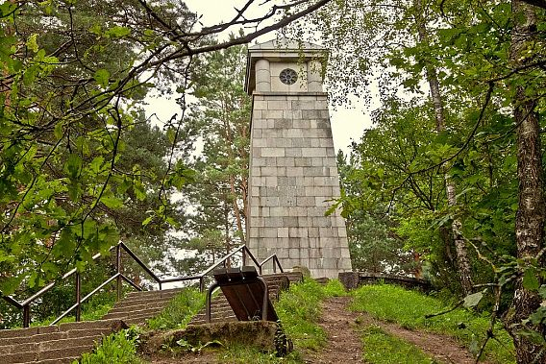
LAIMĖS ŽIBURYS
Laimės žiburys – antkapinis paminklas J.Biliūnui ant Liudiškių kalvos. J. Biliūnas mirė tolimoje Zakopanėje, Tatrų papėdėje, Lenkijoje 1907 m. Ten buvo ir palaidotas, nes žmona Julija neturėjo pinigų parvežti jo kūną į gimtuosius Anykščius. J. Biliūno valia įvykdyta, nes 1953 metais J. Biliūno palaikai buvo iškilmingai pergabenti iš Lenkijos į Lietuvą ir palaidoti netoli Anykščių, ant Liudiškių kalvos. 1958 m. ant kapo pastatytas paminklas. Jį vadiname Laimės žiburiu.

Slide 8
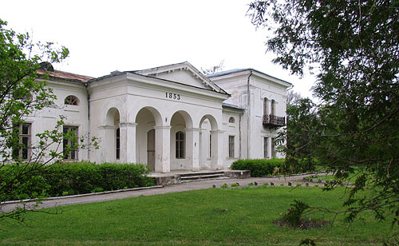
BURBIŠKIO DVARAS
Burbiškio dvaras ir parkas – vėlyvojo klasicizmo stiliaus rūmai prie Anykštos upelio, pastatyti 1853–1857 m. Sodybą sudaro rūmai su parku, oficina, kumetynas ir tvartas. Rūmai romantizuoto klasicizmo formų, vienaukščiai, su antresole, portiku ir dviaukščiais rizalitais; fasadai su lieto ketaus balkonais. Viduje išliko klasicistinių krosnių ir židinių.

Slide 9
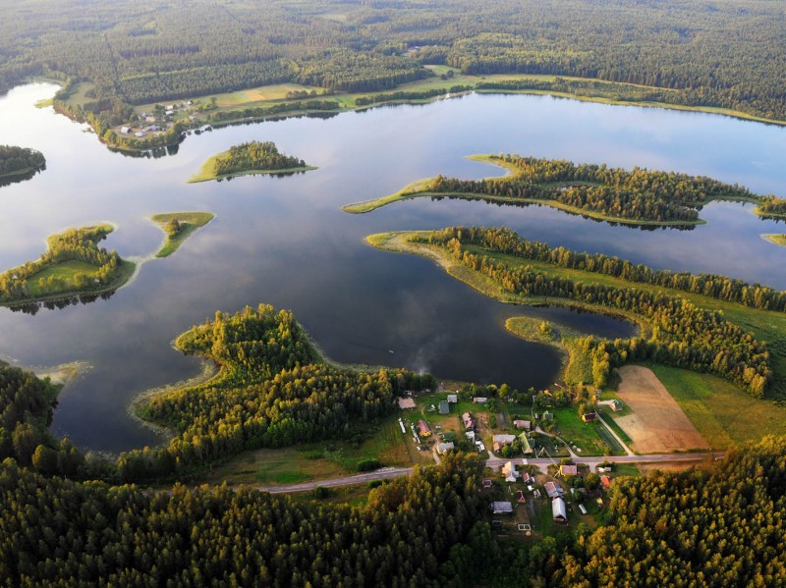
RUBIKIŲ EŽERAS
Vienas iš stambesnių Lietuvos ežerų, užimantis 968 ha plotą. Ežero ilgis apie 5 km, plotis 3,4 km, didžiausias gylis 16,1 m. Kranto linija labai vingiuota, jos ilgis 24 km. Pietiniame ir vakariniame krantuose yra siaurų ir ilgų įlankų. Didžiausia ežero puošmena - 16 salų.

Slide 10
KVIEČIU, JUS, APLANKYTI ANYKŠČIUS
AČIŪ UŽ DĖMESĮ
VASARĖ

